Slide 1


Phòng GD&ĐT Quận Long Biên Trường mầm non Nguyệt Quế
LĨNH VỰC PHÁT TRIỂN NGÔN NGỮ
Đề tài : Kể truyện âm nhạc “ Giai điệu rừng xanh”
Lứa tuổi : 4-5 tuổi
Thời gian : 20-25 phút
Người dạy : Nguyễn Thị Minh Thu
Năm học 2023-2024

Slide 2

Phòng GD&ĐT Quận Long Biên Trường mầm non Nguyệt Quế
LĨNH VỰC PHÁT TRIỂN NGÔN NGỮ
Đề tài : Kể truyện âm nhạc “ Giai điệu rừng xanh”
Lứa tuổi : 4-5 tuổi
Thời gian : 20-25 phút
Người dạy : Nguyễn Thị Minh Thu

Slide 3
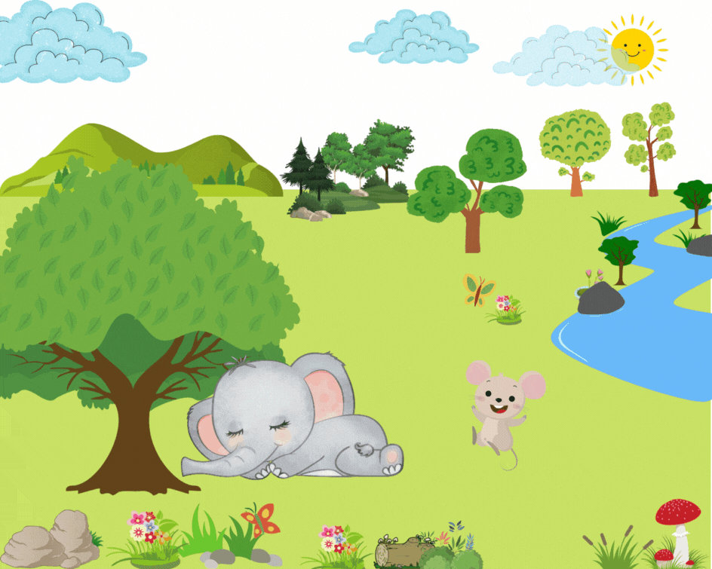

Slide 5
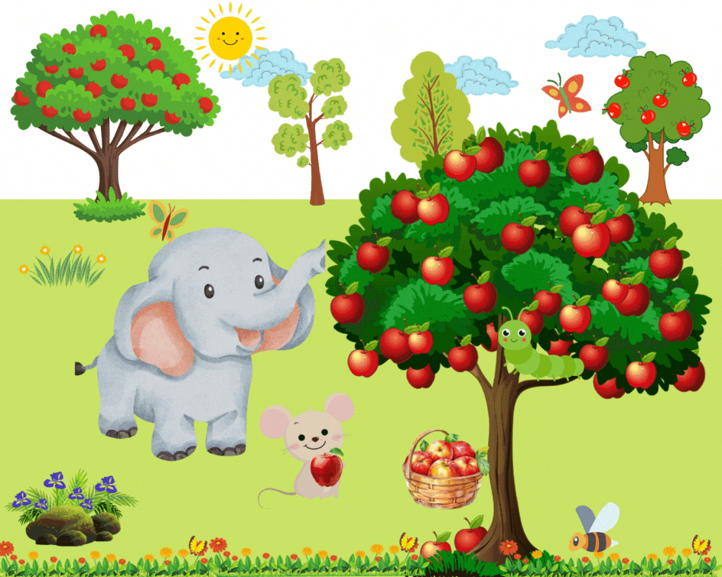

Slide 7
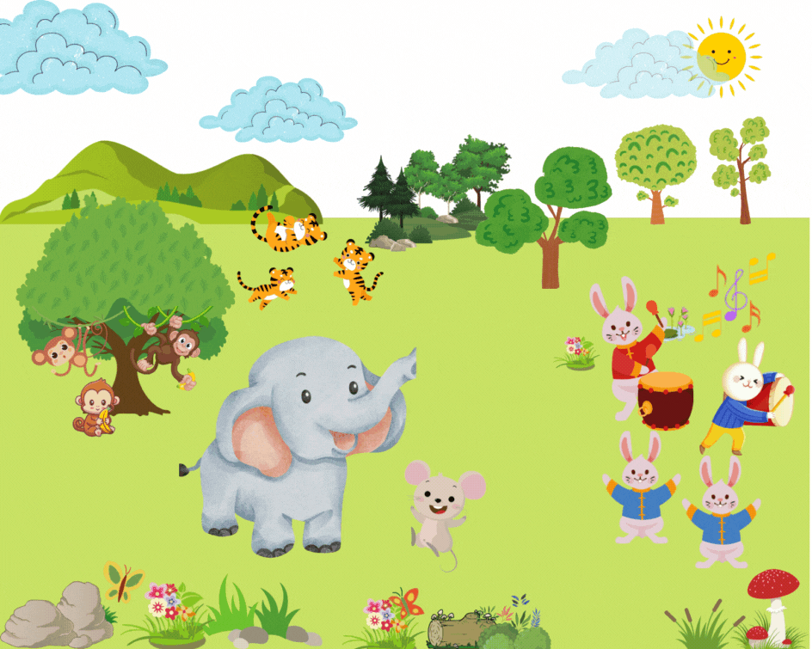

Slide 9


Slide 11
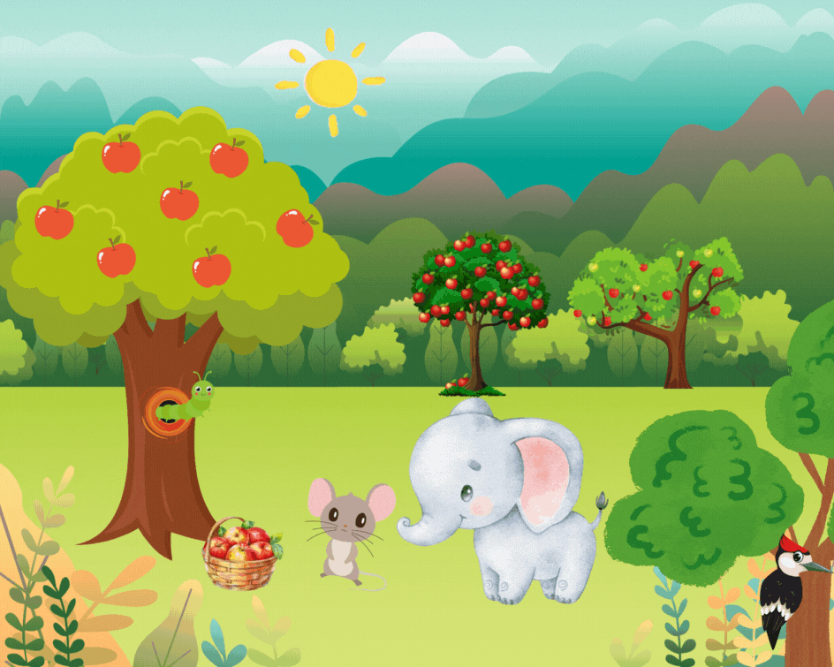

Slide 12

Trò chơi :
Thi xem ai nhanh

Slide 13
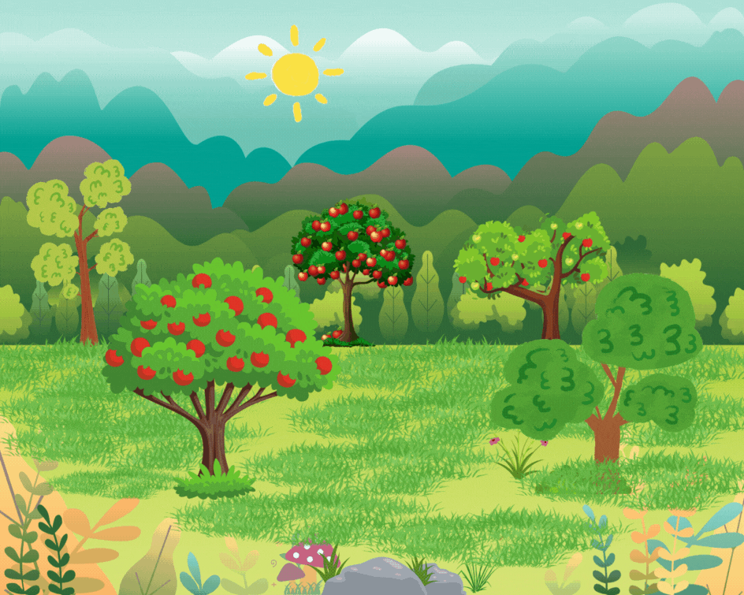

Slide 19


